Slide 1

https://redis.com/blog/json-web-tokens-jwt-are-dangerous-for-user-sessions/
Clase 26. Programación Backend
Estrategias de autenticación
con redes sociales

Slide 2


Conocer acerca del inicio de sesión mediante redes sociales.
Realizar el inicio sesión con Twitter.
Incorporar el módulo JSON Web Token y realizar el inicio de sesión.
OBJETIVOS DE LA CLASE
Notes:
PROFE/TUTORES: Debido a las recientes actualizaciones de Facebook, vamos a sacar el tema de la clase hasta poder actualizar el curso con la nueva versión de Meta.

Slide 3

CRONOGRAMA DEL CURSO
Clase 25
Clase 26
Clase 27
Autorización y autenticación
Estrategias de autenticación con redes sociales
Proceso principal del servidor

Slide 4

PASSPORT: ESTRATEGIAS DE AUTENTICACIÓN CON REDES SOCIALES

Slide 5
PASSPORT-TWITTER

Slide 6


TwitterStrategy
La estrategia de Twitter permite a los usuarios iniciar sesión en una aplicación web utilizando su cuenta de Twitter.
Internamente, la autenticación de Twitter funciona con OAuth 1.0a.
El soporte para Twitter se implementa mediante el módulo passport-twitter.
Es prácticamente igual a lo que vimos con Facebook.

Slide 7

Twitter for Developers
Para habilitar la autenticación a través de Twitter, primero tenemos que crear una Twitter App utilizando el Twitter Developers.
Una vez creada la App, necesitamos los datos de App ID y App Secret asignados a la app. Debemos además, especificar una URL para redireccionar al usuario una vez que inicia sesión con Twitter. (De igual forma que hicimos con Facebook)
Para empezar a crear esta app, debemos primero ingresar con nuestra cuenta de Twitter al siguiente link

Slide 8
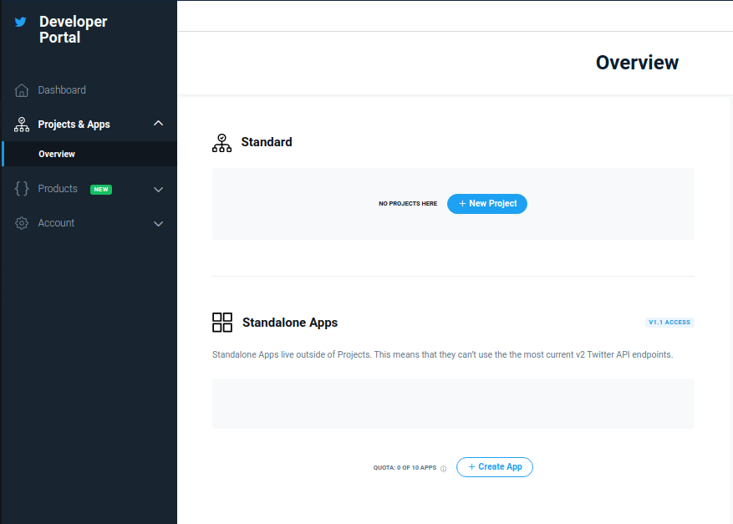
Crear Twitter App
Al ingresar con una cuenta válida de Twitter, nos pedirá seguir algunos pasos, completar unos formularios requeridos y finalmente verificar nuestro email.
En la barra lateral elegir Overview (dentro de Projects & Apps) y clickear el botón + Create App.

Slide 9
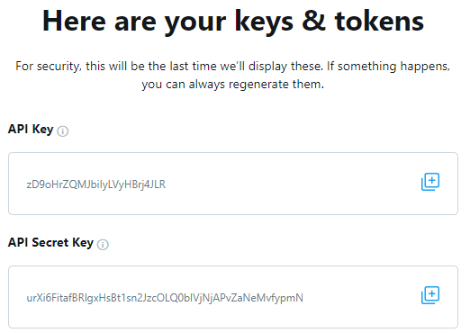
Crear Twitter App
Elegir el nombre para la app.
Finalmente, nos muestra el API Key y el API Secret Key que es lo que necesitamos para la configuración.
Notes:
El proceso de creacion es un poco más extenso ahora, por temas de seguridad!

Slide 10
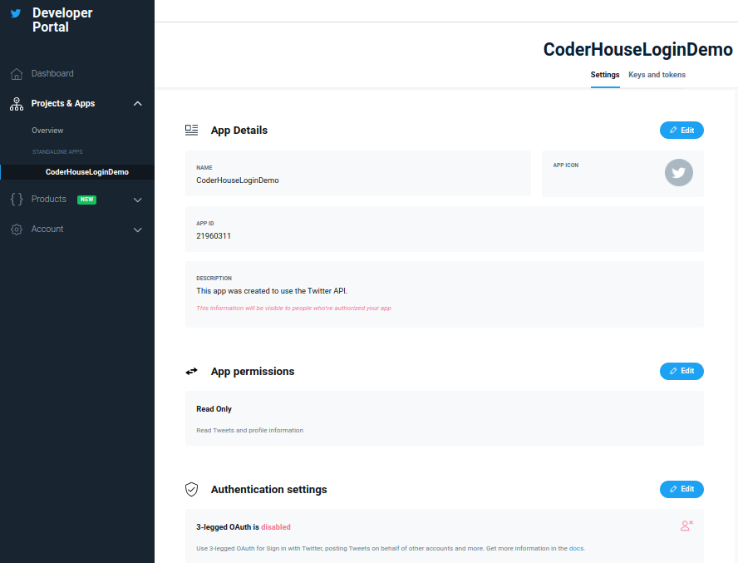
Crear Twitter App
Adicionalmente, debemos configurar la aplicación para que pueda ser usada para autenticación.
Notes:
El proceso de creacion es un poco más extenso ahora, por temas de seguridad!

Slide 11
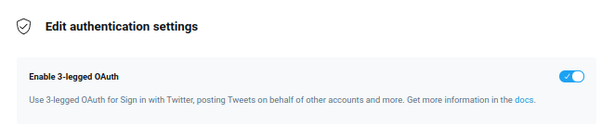
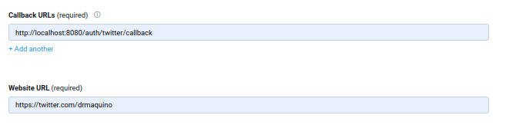
Crear Twitter App
También debemos configurar la aplicación para que pueda ser usada para autenticación...
Notes:
El proceso de creacion es un poco más extenso ahora, por temas de seguridad!

Slide 12
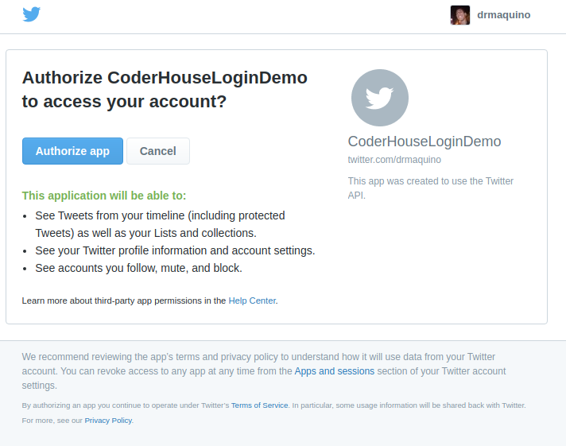
Crear Twitter App
Por último, debemos configurar la aplicación para que pueda ser usada para autenticación...y permitirle a la aplicación acceder a nuestros datos.
Notes:
El proceso de creacion es un poco más extenso ahora, por temas de seguridad!

Slide 13
Empezar a usar passport-twitter
En primer lugar, instalamos el módulo de passport-twitter.
Se requiere el módulo de passport, y además, se define la TwitterStrategy, requiriendo el módulo passport-twitter como se muestra en la imagen.

Slide 14
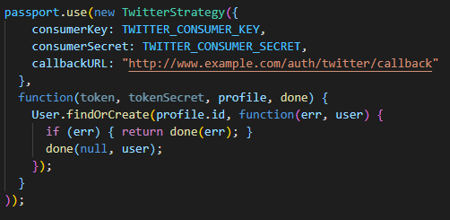
http://www.passportjs.org/packages/passport-twitter/
Configurar passport-twitter
Utilizamos passport.use para configurar el módulo como cualquier otra estrategia.
El primer parámetro es el objeto con la Key, Secret Key y el callbackURL que es la ruta a la que redirige luego del login.
Luego, está el callback de verificación que busca el usuario en la base de datos. En este, el parámetro profile contiene la información de usuario provista por Twitter.
Notes:
IMPORTANTE:
Hay que habilitar ‘3-legged OAuth’ y cargar la CallbackURL en la configuración de la app desde la web de twitter dev!

Slide 15
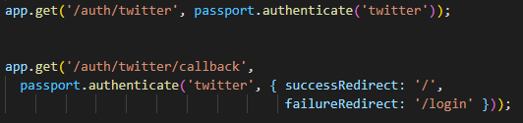
https://stackoverflow.com/questions/33682152/user-findorcreate-is-not-a-function-passport-facebook
Aplicar para tener accesos en twitter.
Configurar las rutas
Se requieren dos rutas para la autenticación de Twitter. La primera inicia una transacción OAuth y redirige al usuario a Twitter. La segunda es la URL a la que Twitter redirigirá al usuario después de que haya iniciado sesión.
En ambas, utilizamos el método passport.authenticate, especificando que se trata de Twitter(va como primer parámetro del método).
👉 Hay que tener en cuenta que la URL de la ruta de devolución de llamada (segunda ruta) debe coincidir con la de la opción callbackURL especificada al configurar TwitterStrategy en la diapositiva anterior.

Slide 16

☕
BREAK
¡5/10 MINUTOS Y VOLVEMOS!

Slide 17
JWT
(JSON Web Token)

Slide 18

¿De qué se trata?
JSON Web Token es un método estándar y abierto para representar reclamaciones de forma segura entre dos partes.
JWT.IO nos permite decodificar, verificar y generar JWT.
Básicamente, los JWT son cadenas de datos que se pueden utilizar para autenticar e intercambiar información entre un servidor y un cliente.

Slide 19
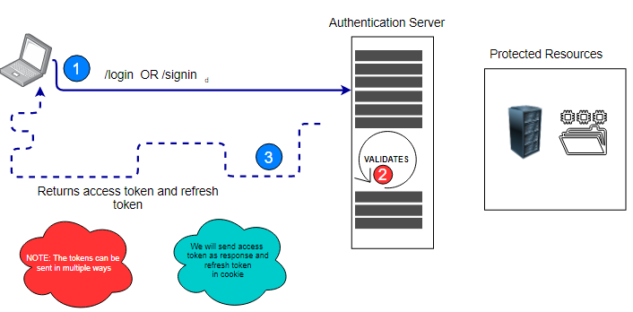
Flujo de funcionamiento
El flujo de funcionamiento es el siguiente:
El cliente envía credenciales al servidor.
El servidor verifica las credenciales, genera un JWT y lo envía como respuesta.
Las solicitudes posteriores del cliente tienen un JWT en los headers de la solicitud.
El servidor valida el token y, si es válido, proporciona la respuesta solicitada.

Slide 20
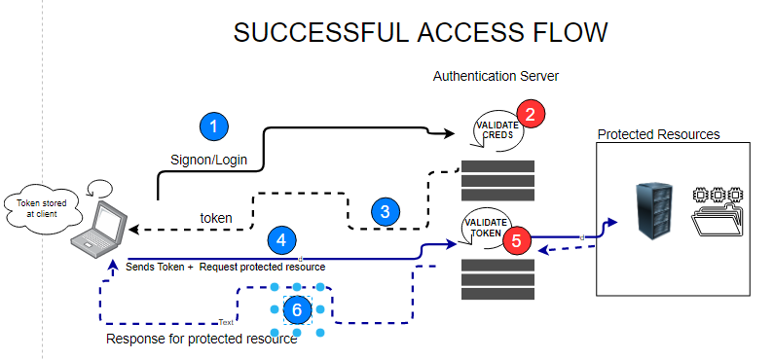
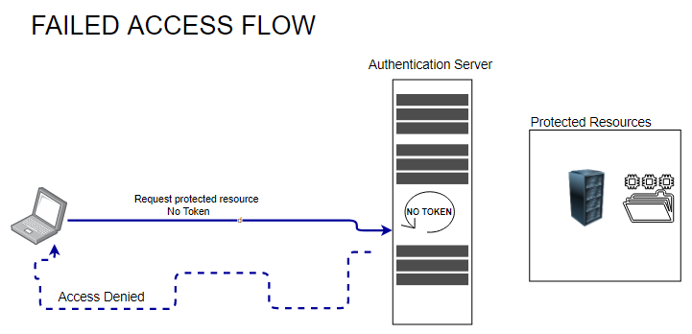
Flujo de funcionamiento
Las solicitudes posteriores del cliente tienen un JWT en los headers de la solicitud.
El servidor valida el token y, si es válido, proporciona la respuesta solicitada.
Si no se valida el token, se niega el acceso.

Slide 21
Empezar a utilizarlo
El módulo para crear y decodificar los tokens JWT es jsonwebtoken.
Luego, requerimos en el o los archivos que lo vamos a utilizar, como muestra el código.
const jwt = require("jsonwebtoken");
const PRIVATE_KEY = "myprivatekey";
La constante PRIVATE_KEY puede tener cualquier string. Se usa para encriptar y desencriptar los datos.

Slide 22
Generar el token
La función generateToken recibe como parámetro un usuario y devuelve el token. En otras palabras, inicia sesión.
Se utiliza el método jwt.sign.
El tercer parámetro es el tiempo hasta que expire ese token, es decir, el tiempo que la sesión va a permanecer iniciada como máximo.
function generateToken(user) {
const token = jwt.sign({ data: user }, PRIVATE_KEY, { expiresIn: '24h' });
return token;
}

Slide 23
Ruta de registro
// REGISTER
app.post('/register', (req, res) => {
const { nombre, password, direccion } = req.body
const yaExiste = usuarios.find(usuario => usuario.nombre == nombre)
if (yaExiste) {
return res.json({ error: 'ya existe ese usuario' });
}
const usuario = { nombre, password, direccion }
usuarios.push(usuario)
const access_token = generateToken(usuario)
res.json({ access_token })
})
Primero se chequea que no exista el usuario.
Si no existe, se crea un usuario nuevo, y se guarda en la BD.
Luego, si está todo bien, se genera un token, que llama a la función generateToken y le pasa el usuario creado como parámetro.

Slide 24
Ruta de login
Busca el usuario en la BD. Si lo encuentra, chequea la contraseña.
Si coinciden las contraseñas, se genera el token, que llama a la función generateToken y le pasa el usuario encontrado como parámetro para iniciar sesión.
// LOGIN
app.post('/login', (req, res) => {
const { nombre, password } = req.body
const usuario = usuarios.find(u => u.nombre == nombre && u.password == password)
if (!usuario) {
return res.json({ error: 'credenciales invalidas' });
}
const access_token = generateToken(usuario)
res.json({ access_token })
})

Slide 25
Middleware de verificación
function auth(req, res, next) {
const authHeader = req.headers.authorization;
if (!authHeader) {
return res.status(401).json({
error: 'not authenticated'
});
}
const token = authHeader.split(' ')[1];
jwt.verify(token, PRIVATE_KEY, (err, decoded) => {
if (err) {
return res.status(403).json({
error: 'not authorized'
});
}
req.user = decoded.data;
next();
});
};
Este middleware verifica que exista un token, y si existe, trae los datos de ese usuario.
Lo usamos para autorizar ciertas rutas a ciertos usuarios.
Extrae el token desde el encabezado de la petición (generalmente del campo authorization, y generalmente precedido por la palabra ‘Bearer’ y un espacio).
Si existe, entonces utiliza jwt.verify para poder obtener los datos del usuario, que luego los guarda en req.user.

Slide 26


INICIO DE SESIÓN CON JWT
Tiempo: 15 minutos

Slide 27

Inicio de Sesión con JWT
Tiempo: 15 minutos
Utilizando la estructura de un servidor Nodejs express, realizar el siguiente desarrollo implementando las sesiones de usuario a través de JWT (JSON Web Token). Dichas sesiones tendrán un tiempo de expiración de 1 minuto.
Requerimientos del sistema:
Tenga un formulario de registro de usuario (nombre, password y dirección) que almacene dicha información en un array en memoria.
Un formulario de login (nombre y password) para permitir a los usuarios registrados iniciar una sesión.
Si accede un usuario no registrado ó los credenciales no corresponden, el servidor enviará un error (puede ser a través de un objeto plano o de una plantilla).

Slide 28
Inicio de Sesión con JWT
Tiempo: 15 minutos
Si se quiere registrar un usuario que ya está registrado, el servidor enviará un error (puede ser a través de un objeto plano o de una plantilla).
Al cargar la página principal (‘/’), si existe una sesión iniciada, se mostrarán los datos del usuario en cuestión (obtenidos mediante una consulta con el token debidamente adjunto en el encabezado de la petición de datos). Caso contrario, se lo redirigirá a una página que le informe que no posee autorización, y le ofrecerá ir a la página de login.
Implementar el cierre de sesión con un botón logout en la página de datos de usuario, que redirige la vista al formulario de login.
Como extra podemos implementar un contador de visitas, que se muestre sobre la vista de datos.

Slide 29
Inicio de Sesión con JWT
Tiempo: 15 minutos
Nota:
No utilizar passport.
No utilizar session de express.
Priorizar la funcionalidad del backend (especialmente el manejo de firma y verificación de tokens) antes que el desarrollo de las vistas.
Se puede usar fetch para hacer la petición a la API de datos (adjuntando la cabecera necesaria para la autenticación)
También se pueden usar plantillas públicas (handlebars) para la carga dinámica de la página de datos, dependiendo del resultado de la autenticación.

Slide 30

13
INICIO DE SESIÓN
Retomemos nuestro trabajo para agregar inicio de sesión a nuestro sitio.

Slide 31
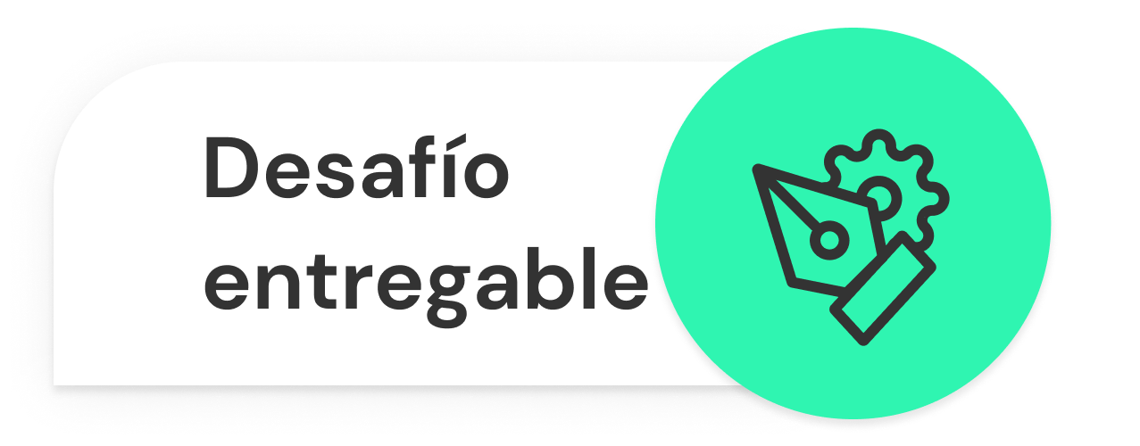
INICIO DE SESIÓN
Formato: link a un repositorio en Github con el proyecto cargado. Sugerencia: no incluir los node_modules
>> Consigna: Implementar sobre el entregable que venimos realizando un mecanismo de autenticación. Para ello: Se incluirá una vista de registro, en donde se pidan email y contraseña. Estos datos se persistirán usando MongoDb, en una (nueva) colección de usuarios, cuidando que la contraseña quede encriptada (sugerencia: usar la librería bcrypt). Una vista de login, donde se pida email y contraseña, y que realice la autenticación del lado del servidor a través de una estrategia de passport local. Cada una de las vistas (logueo - registro) deberá tener un botón para ser redirigido a la otra.

Slide 32
INICIO DE SESIÓN
Formato: link a un repositorio en Github con el proyecto cargado. Sugerencia: no incluir los node_modules
Una vez logueado el usuario, se lo redirigirá al inicio, el cual ahora mostrará también su email, y un botón para desolguearse. Además, se activará un espacio de sesión controlado por la sesión de passport. Esta estará activa por 10 minutos y en cada acceso se recargará este tiempo. Agregar también vistas de error para login (credenciales no válidas) y registro (usuario ya registrado). El resto de la funciones, deben quedar tal cual estaban el proyecto original. >> Ejemplos de vistas de acceso a continuación.

Slide 33
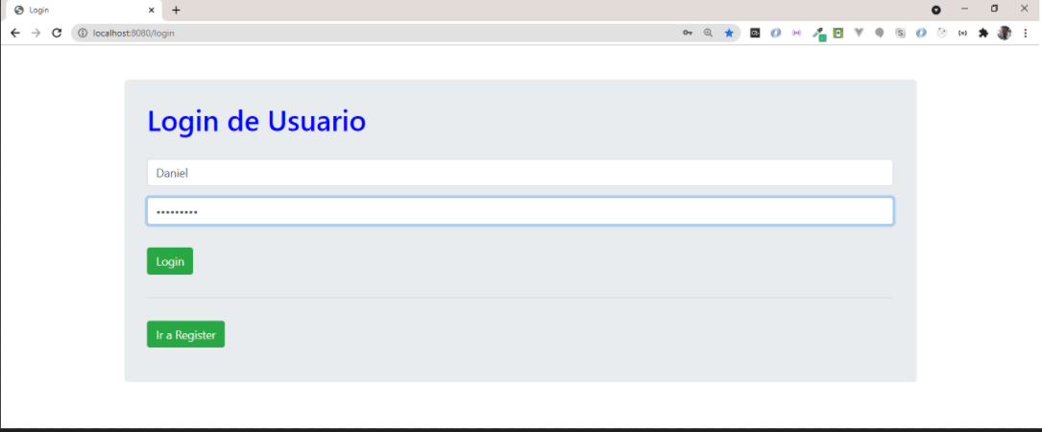
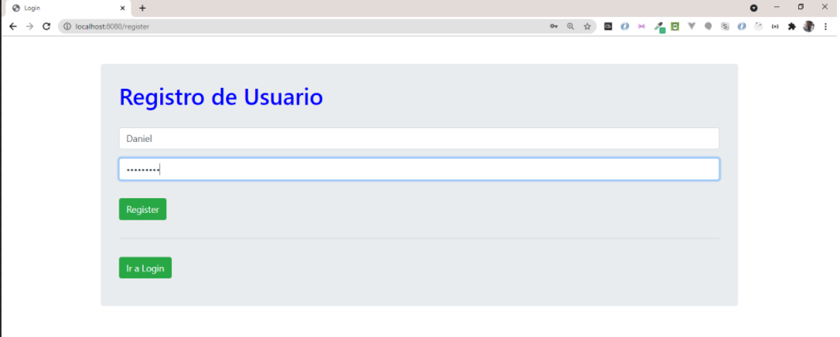
>> Ejemplo

Slide 34
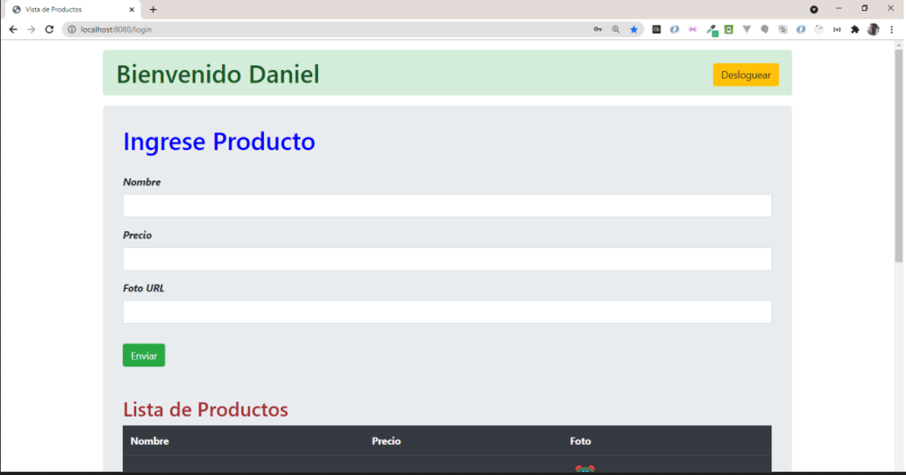

Slide 35
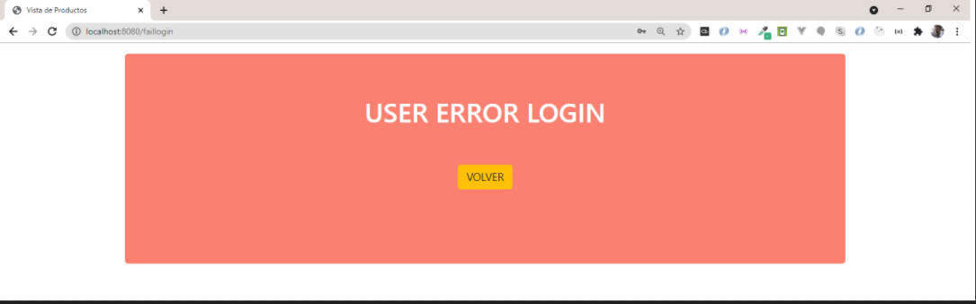
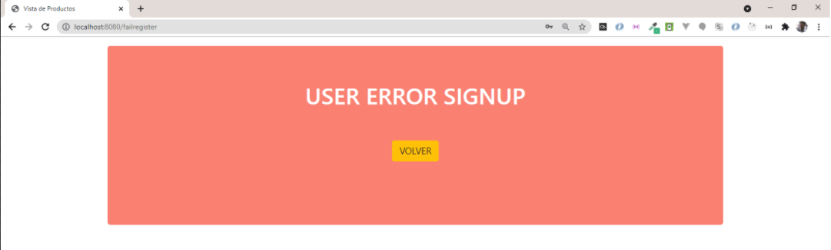

Slide 36

¿PREGUNTAS?

Slide 37
¡MUCHAS GRACIAS!
Resumen de lo visto en clase hoy:
Passport-Facebook.
Passport-Twitter.
JWT.

Slide 38

OPINA Y VALORA ESTA CLASE

Slide 39
#DEMOCRATIZANDOLAEDUCACIÓN

